Slide 1
Die Klimakrise als nationaler Notstand und soziale Ungerechtigkeit
Ein Schnelldurchlauf durch klimawissenschaft und -ethik

Slide 2
Überblick: 5 Thesen zur Klimakrise
Die Klimakrise ist eine Gerechtigkeitskrise
Die Klimakrise ist eine existentielle Krise
Die Klimakrise droht, außer Kontrolle zu geraten
Die Lösung der Klimakrise ist eine Zeitfrage
Es ist Zeit zu handeln

Slide 3
Die Klimakrise ist eine Gerechtigkeitskrise
https://www.carbonmap.org/#

Slide 4
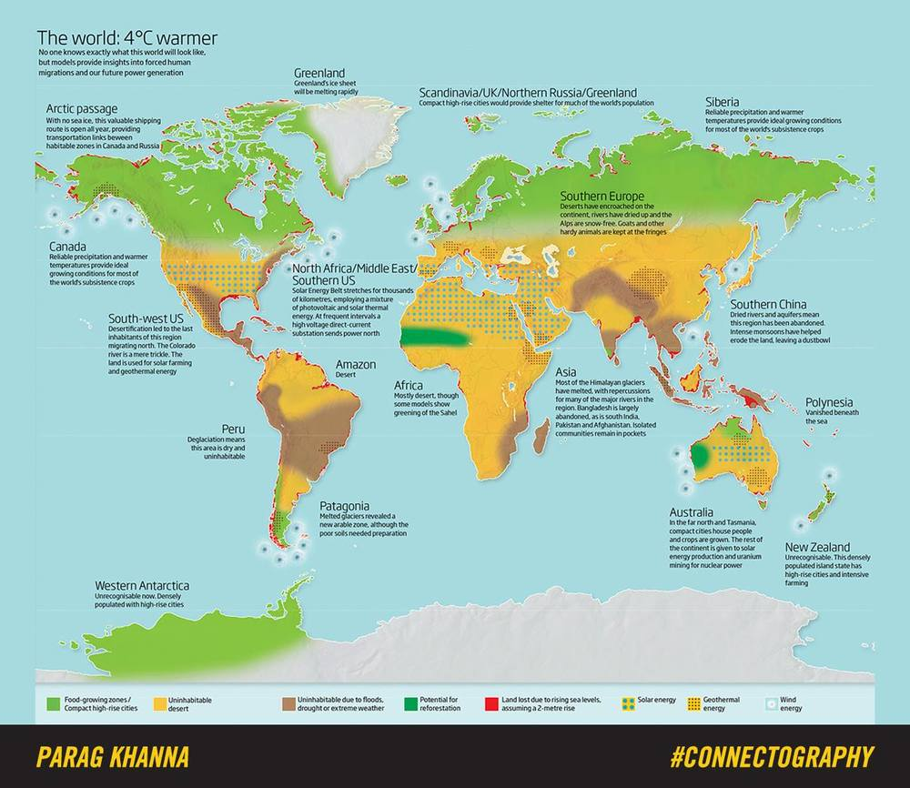
Die Klimakrise ist eine existentielle Krise

Slide 5
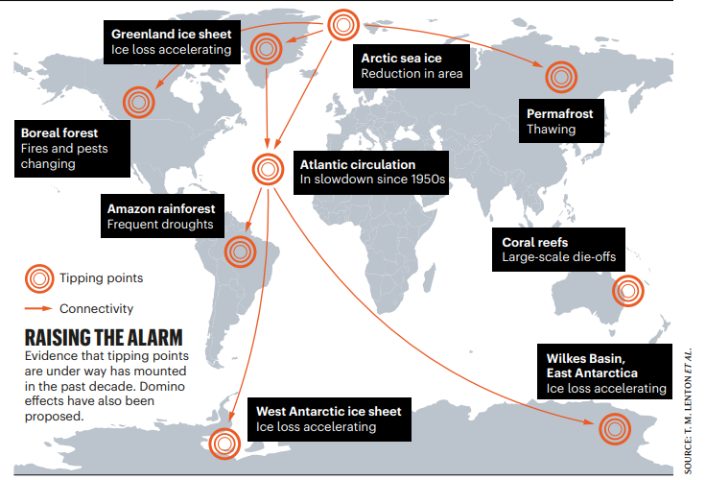
Die Klimakrise droht, außer Kontrolle zu geraten

Slide 6
Die Lösung der Klimakrise ist eine Zeitfrage

Slide 7
Die Klimakrise ist nicht die einzige ökologische Krise

Slide 8
Die Lösung der Klimakrise ist eine Zeitfrage

Slide 9
Es ist Zeit zu handeln

Slide 10
Wie entsteht gesellschaftliche Transformation?

Slide 11
Wie entsteht gesellschaftliche Transformation?
Disruption des status quo durch „Pioniere des Wandels“
Beispiele:
Permakulturfarmen
Stadtgärten
Gemeinwohlökonomie
neue Technologie (PV)
Veganismus
Energieautarke Gemeinden
Kirchenasyl
Demonstrationen
Soziale Bewegungen
Ziviler Widerstand

Slide 12
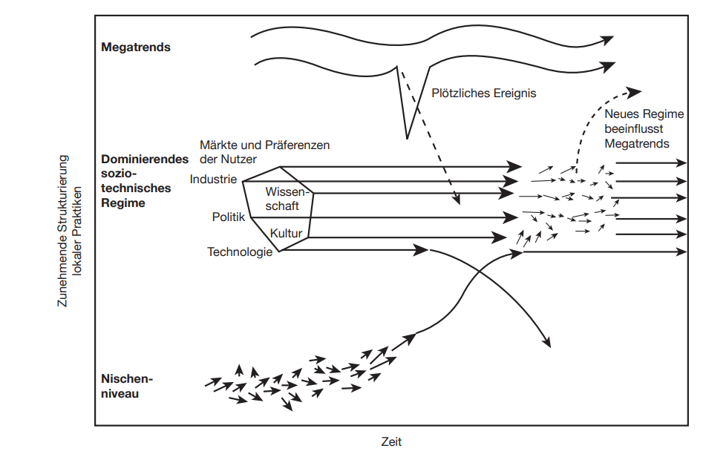
Wie entsteht gesellschaftliche Transformation?
Normalisierung der Nischen
Vegane Kantinen
Kirchentag Klima
Lieferkettengesetz
Kohleausstieg, politischer Ausbau PV
Genossenschaftliches Wirtschaften
Bürgerrat Klima
365 Euro Tickets?
Autobahn Moratorium?
Gasausstieg?

Slide 13
Wie entsteht gesellschaftliche Transformation?
Es gilt, mehrere Rollen zu besetzen
Antreiber, Nischenfinder, Pioniere
„Übersetzer“, Brückenbauer
Ganz konkret:
Ziviler Widerstand
Demonstrationen
Lobbyarbeit
Bildungsarbeit
Bündnisse schließen, Kämpfe verbinden
….

Slide 14
Die Rolle der Kirche in der Transformation
Für mich persönlich nicht eindeutig zu beantworten
abhängig von jeweiligen Stärken und Schwächen
persönliche und institutionelle Frage: was kann ich/ können wir am besten?
Aber auch: was können wir schnell lernen, was wir gerade noch nicht können?

Slide 15
Wichtige Einschränkungen, #1
Gesellschaftliche Positionierung bestimmt gesellschaftliche Wahrnehmung
Kirche genießt hohe moralische Autorität
Kirche ist nah dran an Menschen und ihren alltäglichen Problemen
Doppeltes Potential:
radikales klingt weniger radikal, wird eher akzeptiert
Verbindungen schaffen zwischen Klimakrise und anderen gesellschaftlichen Problemen: Kämpfe hängen zusammen!

Slide 16
Wichtige Einschränkungen #2
Grundlegende, tiefgreifende Transformation, nicht einfach nur ein paar Reformen
Faktor Zeit und Kipppunkte nie vergessen!

Slide 17
Danke für Ihre Aufmerksamkeit!

